Slide 1
Организация контрольно-оценочной деятельности в начальной школе в соответствии с нормативными правовыми документами.

Slide 2
Нормативные правовые документы:
Федеральный закон "Об образовании в Российской Федерации" от 29.12.2012 N 273-ФЗ: ст. 28, 58, 59, 95.
Федеральный государственный образовательный стандарт начального общего образования. Утв. Приказом МО и науки РФ от 06 октября 2009 г. № 373: раздел II. Требования к результатам освоения основной образовательной программы начального общего образования.
Основная образовательная программа начального общего образования. Протокол Федерального собрания № 1/15 от 08 апреля 2015 г. : планируемые результаты начального общего образования, система оценки достижения планируемых результатов.
Порядок организации и осуществления образовательной деятельности по основным общеобразовательным программам – образовательным программам начального общего, основного общего и среднего общего образования. Приказ МО и науки от 30 августа 2013 г. № 1015.

Slide 3
Федеральный закон
«Об образовании в Российской Федерации»
В соответствии со ст.2. 273-ФЗ
«качество образования - комплексная характеристика образовательной деятельности и подготовки обучающегося, выражающая степень их соответствия федеральным государственным образовательным стандартам, образовательным стандартам, федеральным государственным требованиям и (или) потребностям физического или юридического лица, в интересах которого осуществляется образовательная деятельность, в том числе степень достижения планируемых результатов образовательной программы».

Slide 4
Статья 28. Компетенция, права, обязанности и ответственность образовательной организации. Статья 3.
3. К компетенции образовательной организации в установленной сфере деятельности относятся:
10) осуществление текущего контроля успеваемости и промежуточной аттестации обучающихся, установление их форм, периодичности и порядка проведения;
11) индивидуальный учет результатов освоения обучающимися образовательных программ и поощрений обучающихся, а также хранение в архивах информации об этих результатах и поощрениях на бумажных и (или) электронных носителях;
12) использование и совершенствование методов обучения и воспитания, образовательных технологий, электронного обучения;

Slide 5
Статья 28. Компетенция, права, обязанности и ответственность образовательной организации. Статья 3.
3. К компетенции образовательной организации в установленной сфере деятельности относятся:
10) осуществление текущего контроля успеваемости и промежуточной аттестации обучающихся, установление их форм, периодичности и порядка проведения;
11) индивидуальный учет результатов освоения обучающимися образовательных программ и поощрений обучающихся, а также хранение в архивах информации об этих результатах и поощрениях на бумажных и (или) электронных носителях;
12) использование и совершенствование методов обучения и воспитания, образовательных технологий, электронного обучения;

Slide 6
Статья 58. Промежуточная аттестация обучающихся.
1. Освоение образовательной программы (за исключением образовательной программы дошкольного образования), в том числе отдельной части или всего объема учебного предмета, курса, дисциплины (модуля) образовательной программы, сопровождается промежуточной аттестацией обучающихся, проводимой в формах, определенных учебным планом, и в порядке, установленном образовательной организацией.
2. Неудовлетворительные результаты промежуточной аттестации по одному или нескольким учебным предметам, курсам, дисциплинам (модулям) образовательной программы или непрохождение промежуточной аттестации при отсутствии уважительных причин признаются академической задолженностью.
3. Обучающиеся обязаны ликвидировать академическую задолженность.

Slide 7
4. Образовательные организации, родители (законные представители) несовершеннолетнего обучающегося, обеспечивающие получение обучающимся общего образования в форме семейного образования, обязаны создать условия обучающемуся для ликвидации академической задолженности и обеспечить контроль за своевременностью ее ликвидации.
5. Обучающиеся, имеющие академическую задолженность, вправе пройти промежуточную аттестацию по соответствующим учебному предмету, курсу, дисциплине (модулю) не более двух раз в сроки, определяемые организацией, осуществляющей образовательную деятельность, в пределах одного года с момента образования академической задолженности. В указанный период не включаются время болезни обучающегося.
6. Для проведения промежуточной аттестации во второй раз образовательной организацией создается комиссия.

Slide 8
7. Не допускается взимание платы с обучающихся за прохождение промежуточной аттестации.
8. Обучающиеся, не прошедшие промежуточной аттестации по уважительным причинам или имеющие академическую задолженность, переводятся в следующий класс или на следующий курс условно.
9. Обучающиеся в образовательной организации по образовательным программам начального общего, основного общего и среднего общего образования, не ликвидировавшие в установленные сроки академической задолженности с момента ее образования, по усмотрению их родителей (законных представителей) оставляются на повторное обучение, переводятся на обучение по адаптированным образовательным программам в соответствии с рекомендациями психолого-медико-педагогической комиссии либо на обучение по индивидуальному учебному плану.
10. Обучающиеся по образовательным программам начального общего, основного общего и среднего общего образования в форме семейного образования, не ликвидировавшие в установленные сроки академической задолженности, продолжают получать образование в образовательной организации.

Slide 9
Статья 59. Итоговая аттестация.
3. Итоговая аттестация, завершающая освоение основных образовательных программ основного общего и среднего общего образования, основных профессиональных образовательных программ, является обязательной и проводится в порядке и в форме, которые установлены образовательной организацией, если иное не установлено настоящим Федеральным законом.
4. Итоговая аттестация, завершающая освоение имеющих государственную аккредитацию основных образовательных программ, является государственной итоговой аттестацией. Государственная итоговая аттестация проводится государственными экзаменационными комиссиями в целях определения соответствия результатов освоения обучающимися основных образовательных программ соответствующим требованиям федерального государственного образовательного стандарта или образовательного стандарта.

Slide 10
Статья 95. Независимая оценка качества образования
Цели:
определение соответствия предоставляемого образования потребностям физического лица;
оказание содействия в выборе образовательной организации;
повышение конкурентоспособности образовательных организаций на российском и международном рынках.
Результаты независимой оценки качества образования не

Slide 11
ПРИКАЗ МО РФ от 30 августа 2013 г. N 1015
ОБ УТВЕРЖДЕНИИ ПОРЯДКА ОРГАНИЗАЦИИ И ОСУЩЕСТВЛЕНИЯ ОБРАЗОВАТЕЛЬНОЙ ДЕЯТЕЛЬНОСТИ ПО ОСНОВНЫМ ОБЩЕОБРАЗОВАТЕЛЬНЫМ ПРОГРАММАМ ОБРАЗОВАТЕЛЬНЫМ ПРОГРАММАМ НАЧАЛЬНОГО ОБЩЕГО, ОСНОВНОГО ОБЩЕГО И СРЕДНЕГО ОБЩЕГО ОБРАЗОВАНИЯ
ПРИКАЗ МО РФ от 30 августа 2013 г. N 1015
ОБ УТВЕРЖДЕНИИ ПОРЯДКА ОРГАНИЗАЦИИ И ОСУЩЕСТВЛЕНИЯ ОБРАЗОВАТЕЛЬНОЙ ДЕЯТЕЛЬНОСТИ ПО ОСНОВНЫМ ОБЩЕОБРАЗОВАТЕЛЬНЫМ ПРОГРАММАМ ОБРАЗОВАТЕЛЬНЫМ ПРОГРАММАМ НАЧАЛЬНОГО ОБЩЕГО, ОСНОВНОГО ОБЩЕГО И СРЕДНЕГО ОБЩЕГО ОБРАЗОВАНИЯ

Slide 12
Учащиеся, освоившие в полном объеме соответствующую образовательную программу учебного года, переводятся в следующий класс.
В следующий класс могут быть условно переведены учащиеся, имеющие по итогам учебного года академическую задолженность по одному учебному предмету.
Ответственность за ликвидацию учащимися академической задолженности в течение следующего учебного года возлагается на их родителей (законных представителей).
Учащиеся в образовательной организации по общеобразовательным программам, не ликвидировавшие в установленные сроки академической задолженности с момента ее образования, по усмотрению их родителей (законных представителей) оставляются на повторное обучение, переводятся на обучение по адаптированным основным образовательным программам в соответствии с рекомендациями психолого-медико-педагогической комиссии либо на обучение по индивидуальному учебному плану.

Slide 13
Примерная основная образовательная программа начального общего образования
ОДОБРЕНА
решением федерального учебно-методического объединения по общему образованию
(протокол от 8 апреля 2015 г. № 1/15)

Slide 14
Структура подпрограммы
1.3. Система оценки достижения планируемых результатов освоения основной образовательной программы
1.3.1. Общие положения
1.3.2. Особенности оценки личностных, метапредметных и предметных результатов
1.3.3. Портфель достижений как инструмент оценки динамики индивидуальных образовательных достижений
1.3.4. Итоговая оценка выпускника

Slide 15
Система оценки образовательных достижений ФГОС: основные особенности
содержательная и критериальная основа – планируемые результаты;
оценка предметных, метапредметных, личностных результатов;
ориентация на деятельностный подход: оценка способности решать учебно-познавательные и учебно-практические задачи;
оценка динамики учебных достижений;
использование стандартизированных и нестандартизированных методов (устных и письменных, индивидуальных и групповых, самооценки и взаимооценки и др.)
сочетание внутренней и внешней оценки;
накопительная система оценки индивидуальных достижений;
использование персонифицированной и неперсонифицированной информации;
уровневый подход в инструментарии, в представлении результатов; оценка методом «сложения»;
интерпретация результатов на основе контекстной информации.

Slide 16
Виды контроля результатов обучения.
Предварительный контроль
Текущий контроль
Тематический контроль
Итоговый контроль

Slide 17
Итоговый контроль
Устный опрос
Письменный опрос
Контрольная работа

Slide 18
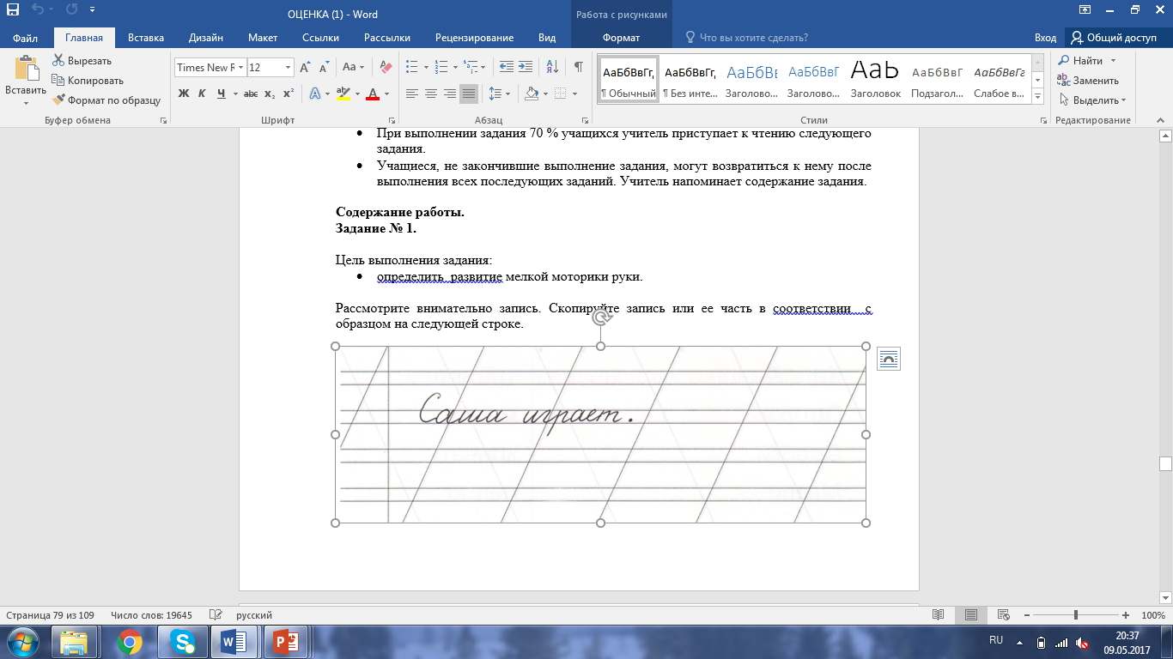
Пример входной диагностической работы
(соответствует ООП ДО)а:
Речевое развитие (развитие мелко моторики руки, развитие фонематического слуха).

Slide 19


